Slide 1


Slide 2
Integrantes: Marlon Darío nieves padilla yorman stiven Triana rojas Kevin Alejandro portilla pizon OMAIRA Alexandra hoyos parra

Slide 3
INTRODUCCIÓN
Un zoológico es una instalación en la que se exhiben animales dentro de los recintos expuestos al público y en las que también pueden ser criados.
A raíz de esto nos planteamos la solución del problema propuesto por el docente diego franco, el cual consistía en crear una pagina web con una conexión local a una base datos y a su vez realizar su respectiva documentación.

Slide 4
Marco teórico
Diagrama de actividades
Diagrama de contexto
Casos de uso
Especificación de casos de uso
Encuesta
Diagrama de clase y análisis
Diagrama de secuencia

Slide 5
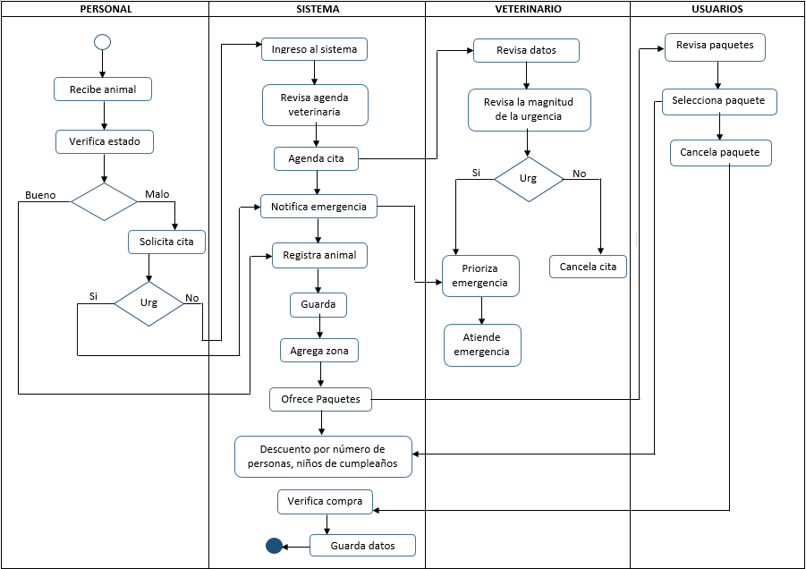
Diagrama de actividades

Slide 6
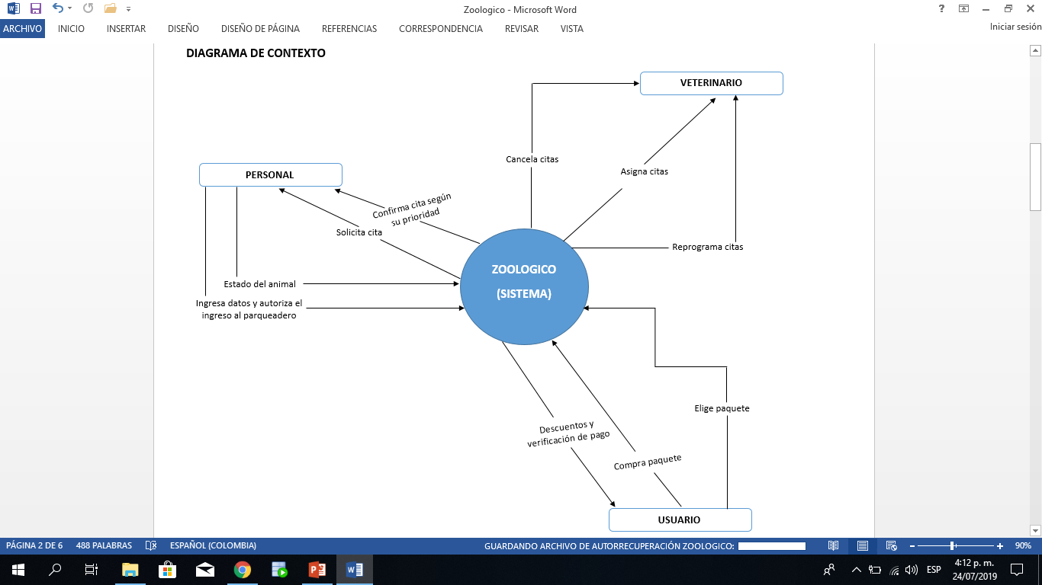

Slide 7
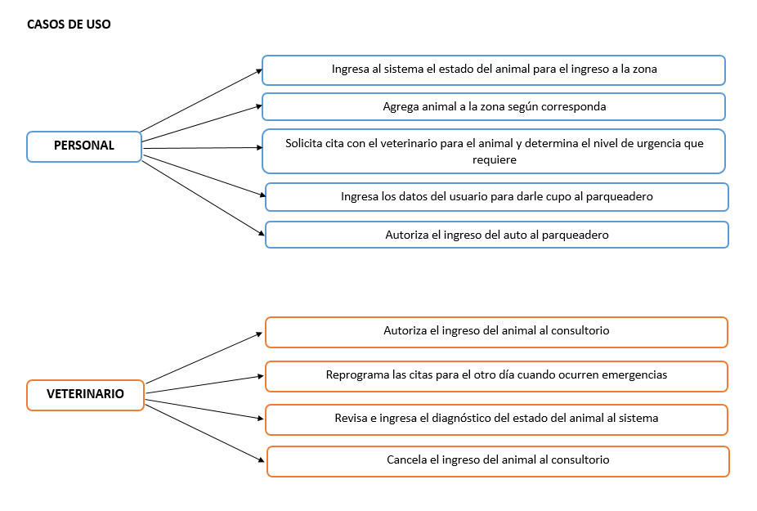

Slide 8
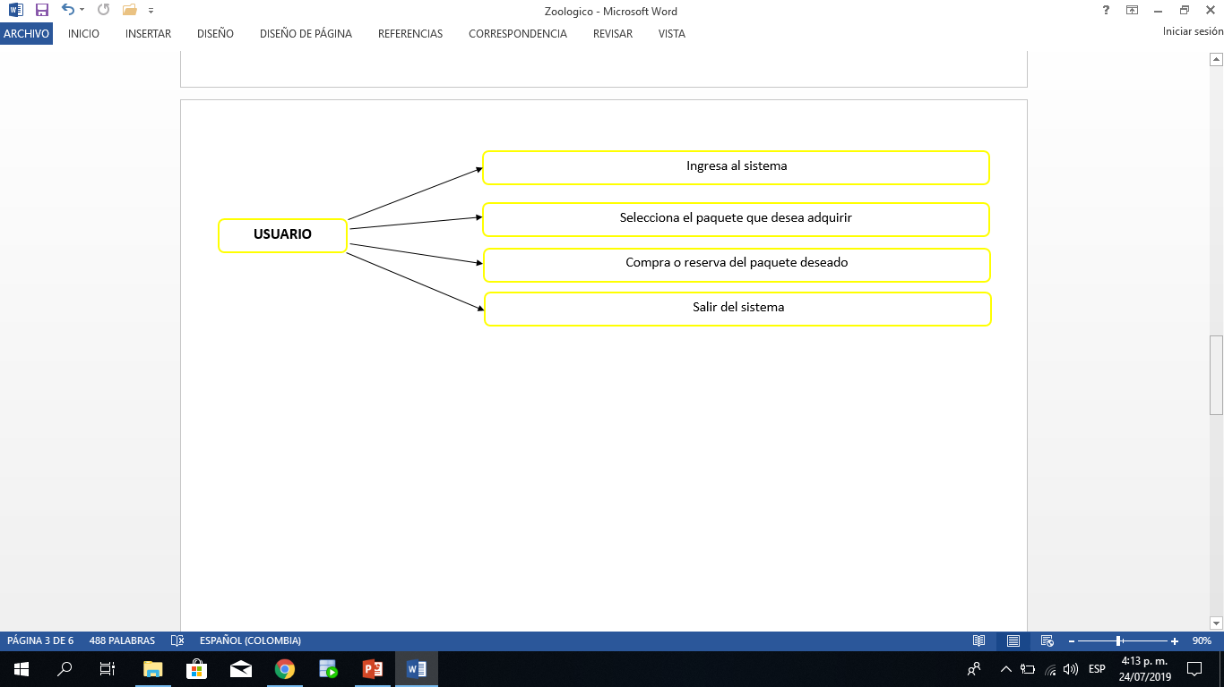

Slide 9
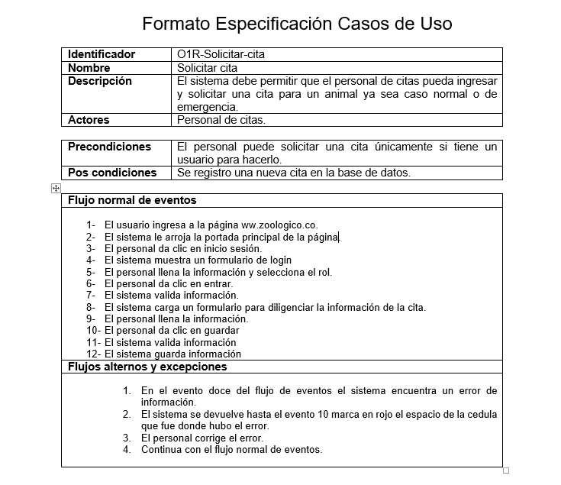

Slide 10
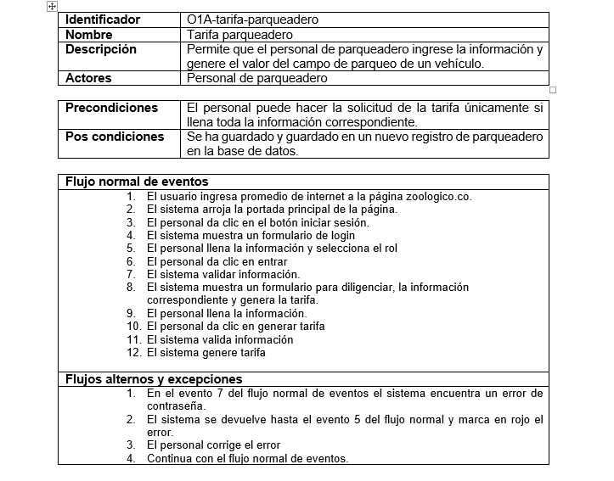

Slide 11
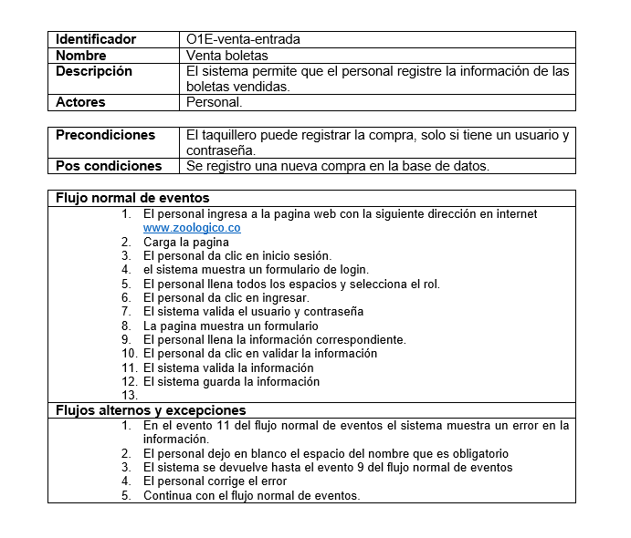

Slide 12
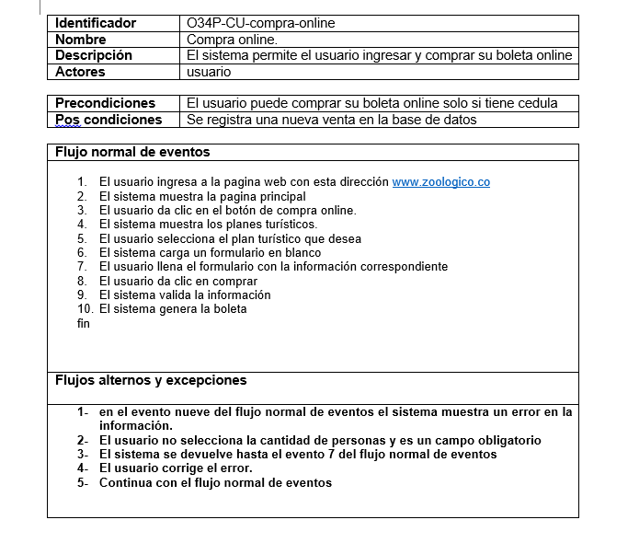

Slide 13
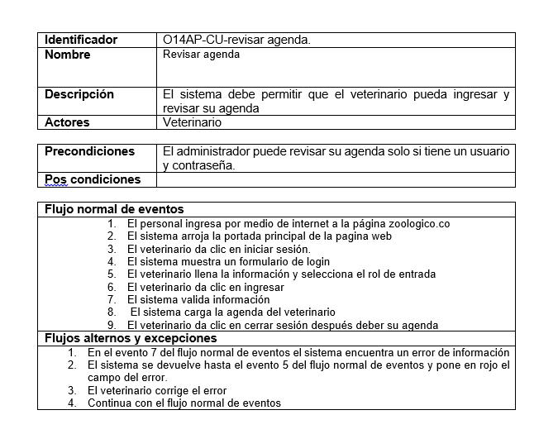

Slide 14
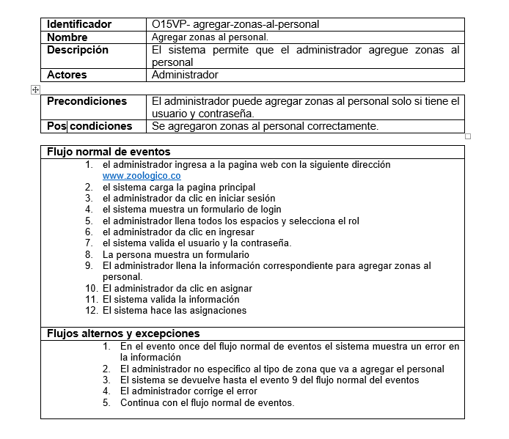

Slide 15
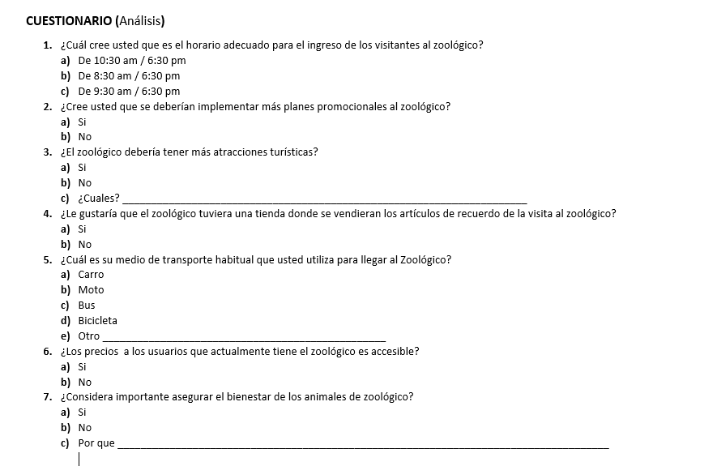

Slide 16
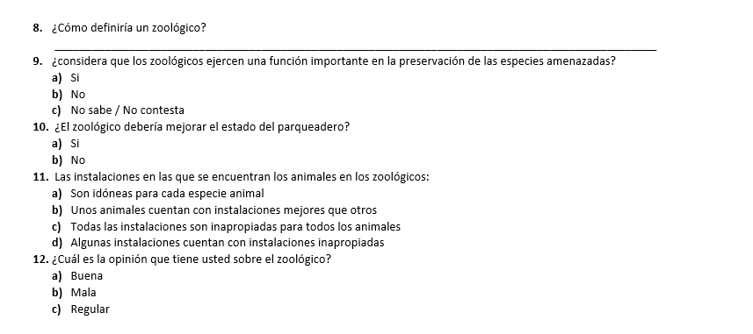

Slide 17
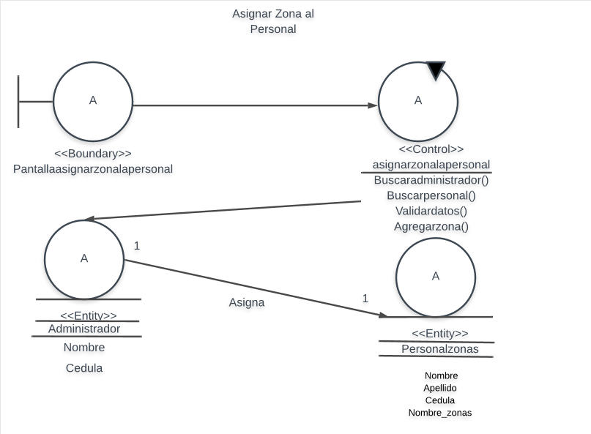

Slide 18
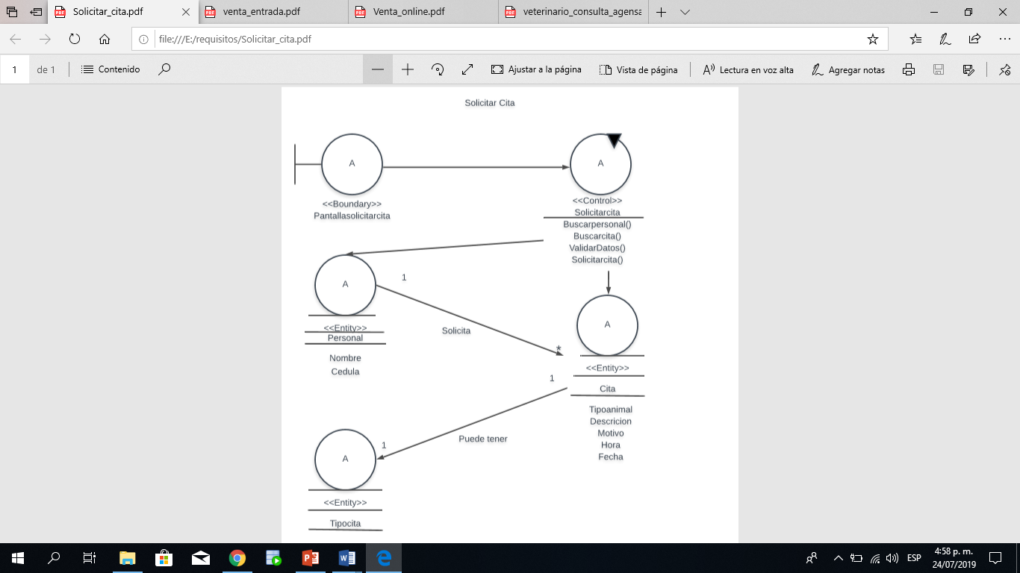

Slide 19
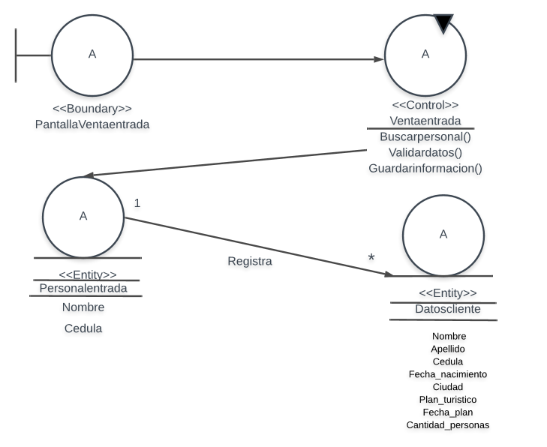
VENTA ENTRADA

Slide 20
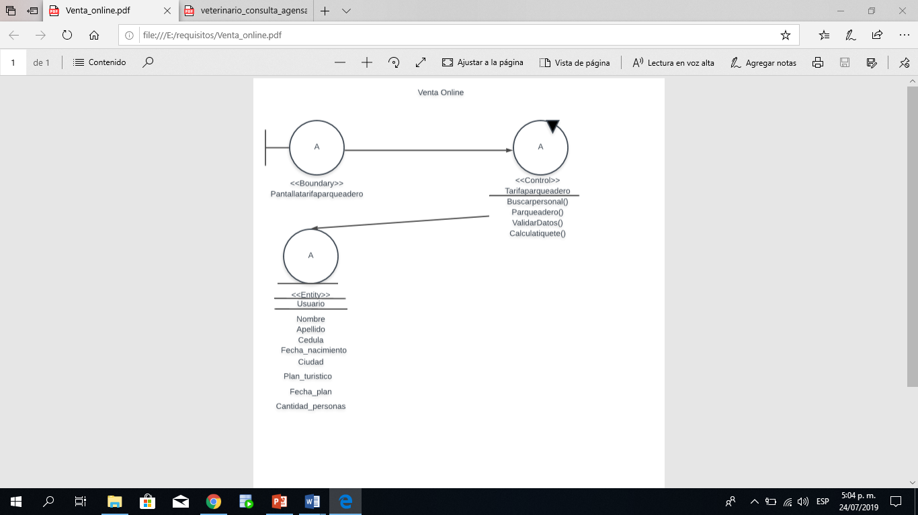

Slide 21
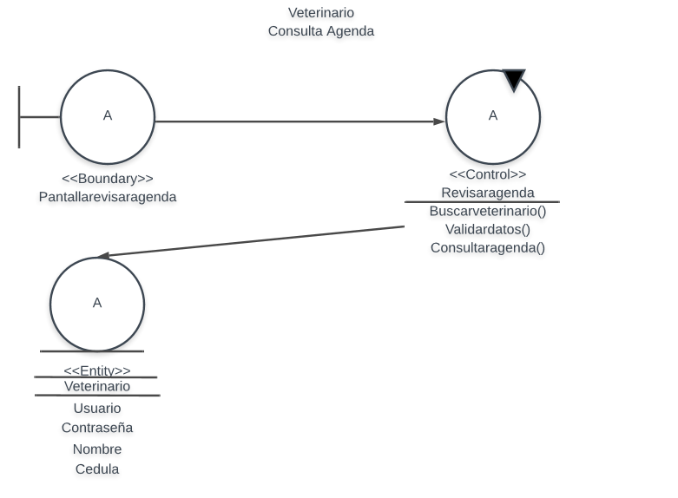

Slide 22
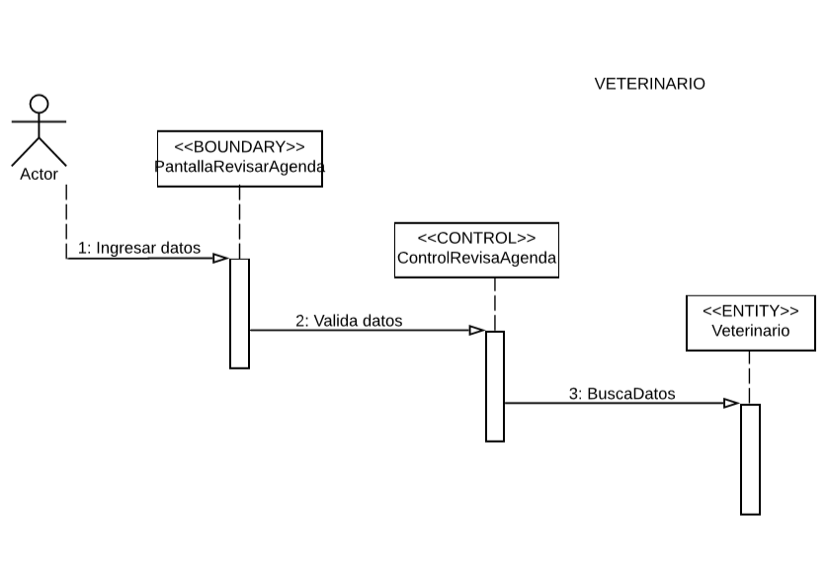

Slide 23
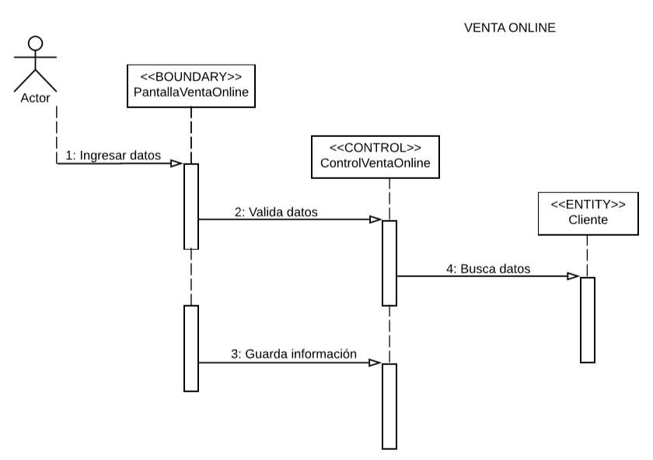

Slide 24
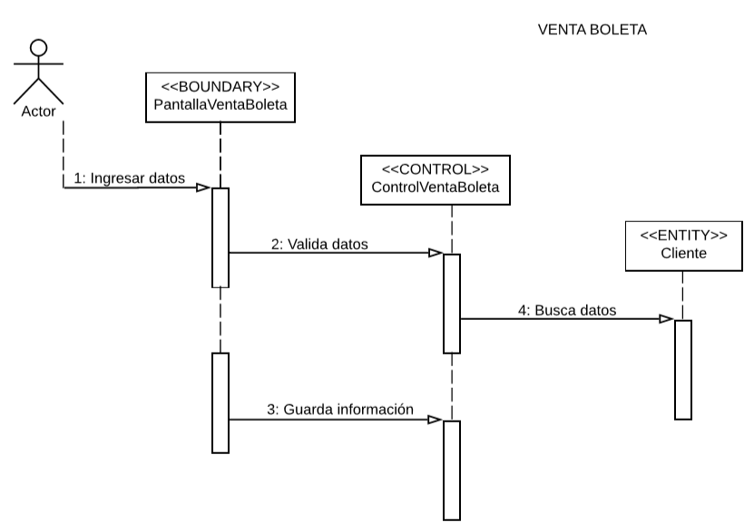

Slide 25
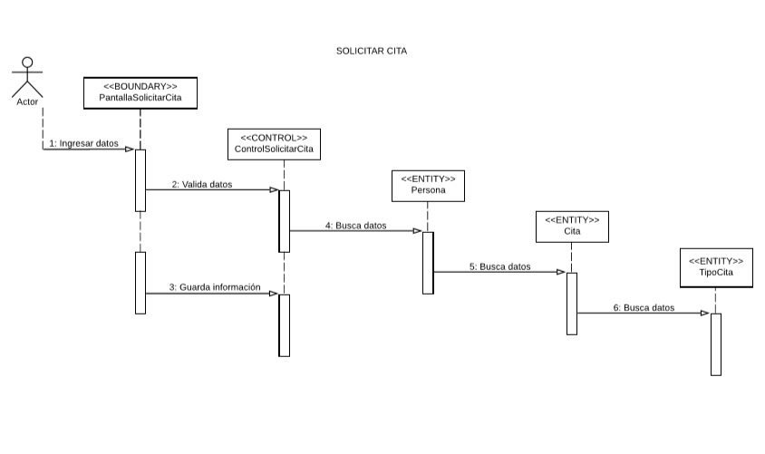

Slide 26
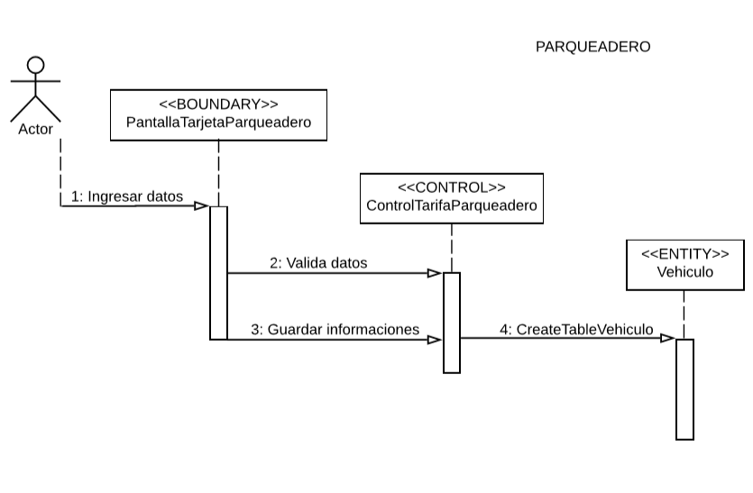

Slide 27
